Slide 1
新人串讲
2021.01.04
徐明权
2021.01.04
商业平台研发部

Slide 2


目录
业务串讲
SDK引入优化,FEED图片埋点(含视频抽帧),视频SDK流程优化
redux
从0实现redux管理库

Slide 3
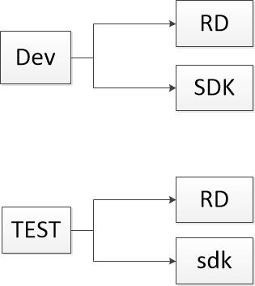
代理
本地: dev-envTest 代理RD测试 默认端口8910
host port 代理RD测试 指定port
dev-envOnline 代理RD预发布
测试: 只代理RD的测试环境;
host中配置:
IP地址 fcfeed.baidu.com or feedads.baidu.com
IP地址 chuangyi.baidu.com
注意: 测试环境只能使用SDK测试环境数据，数据隔离;

Slide 4
SDK接入优化
背景: 创意中心给的测试环境port、版本号在联调过程中经常变化; 提测后如果有SDK环境变化; 业务端得修改相关的代码后编译、部署(一、二十分钟过去了) ；
优化后: 支持动态设置SDK port , version; port、version设置为空时则不使用port、version;
localStorage.setItem('sdkPort', port);
localStorage.setItem('sdkVersion', version);
注: 这种设置只是针对测试环境、本地环境、预发布环境;
场景:
DEV -> 线上 localStorage.setItem(‘sdkPort’, '');
DEV -> 预发布, localStorage.setItem(‘sdkPort’, '');
DEV -> 测试环境, localStorage.setItem(‘sdkPort’, port);
Test-> 测试环境 localStorage.setItem(‘sdkPort’, port);
注: 代理到预发布SDK的时候, feed也需要代理到预发布环境;

Slide 5
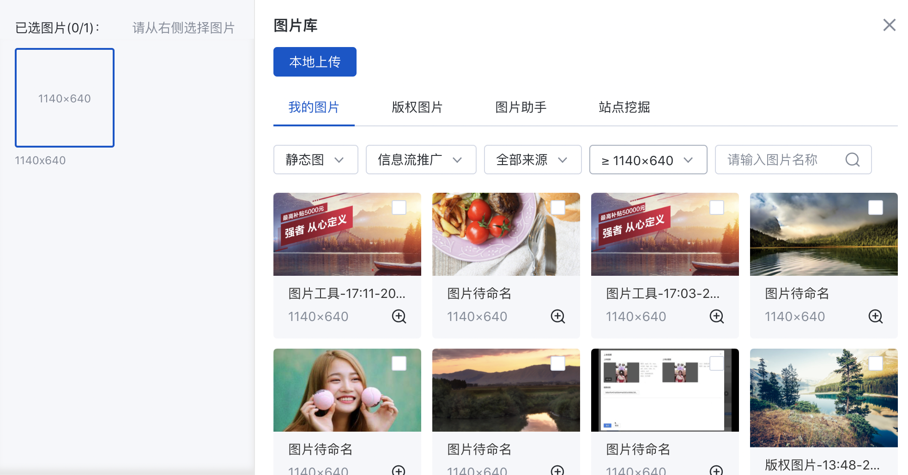
图片库使用埋点
背景: 进行细粒度埋点和数据监控; 以便后续更好的进行策略升级。
收益: 让推荐策略更加合理和高效; 图库SDK埋点分类
图库SDK图片使用埋点
视频抽帧使用埋点
89%

Slide 6
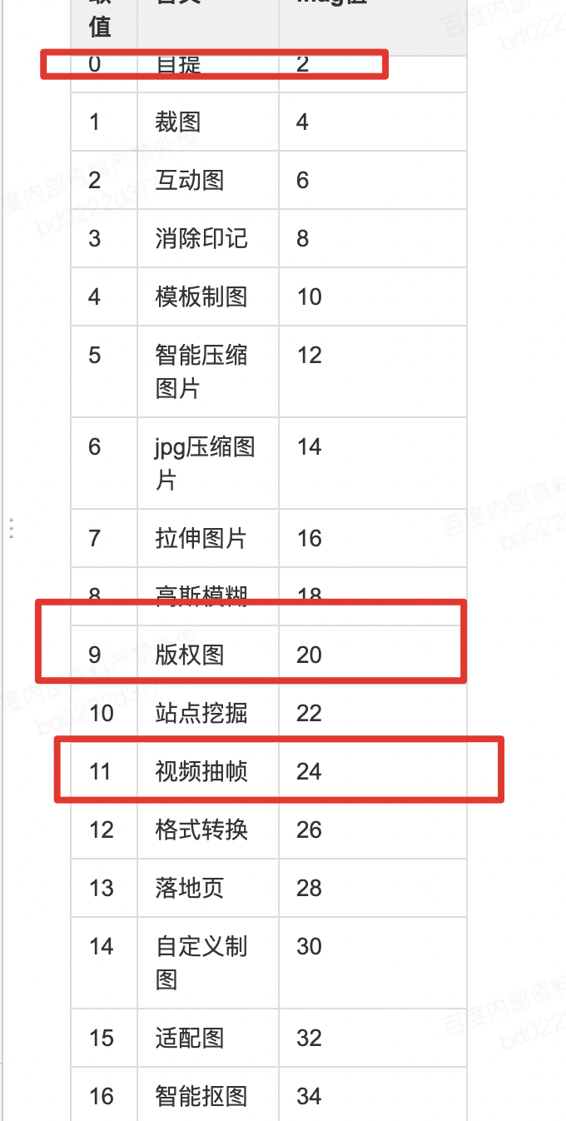
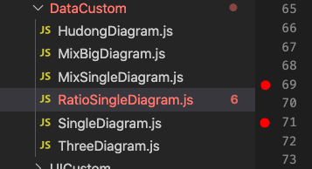
图库使用埋点
SDK返回值:
Expmask: 为推荐策略;
1:query, 2:标题, 3:业务点, 4: 账户
sourceType: 图片来源埋点, 自提图、版权图;
注意: 自提图来源: 我的图片、图片助手;
版权图来源: 我的图片、版权图片、图片助手;
dataToAPI : formattedStatistics; 统一对数据进行转化
SDK->feed: DataCustom 下所有的文件
89%

Slide 7
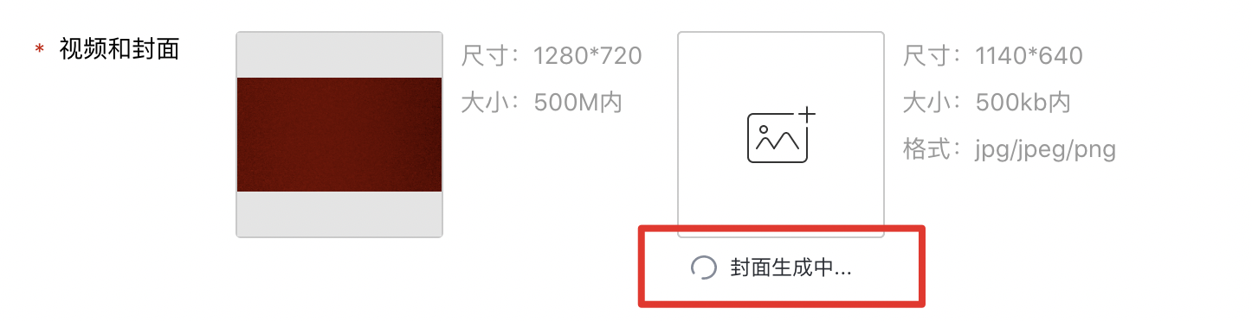
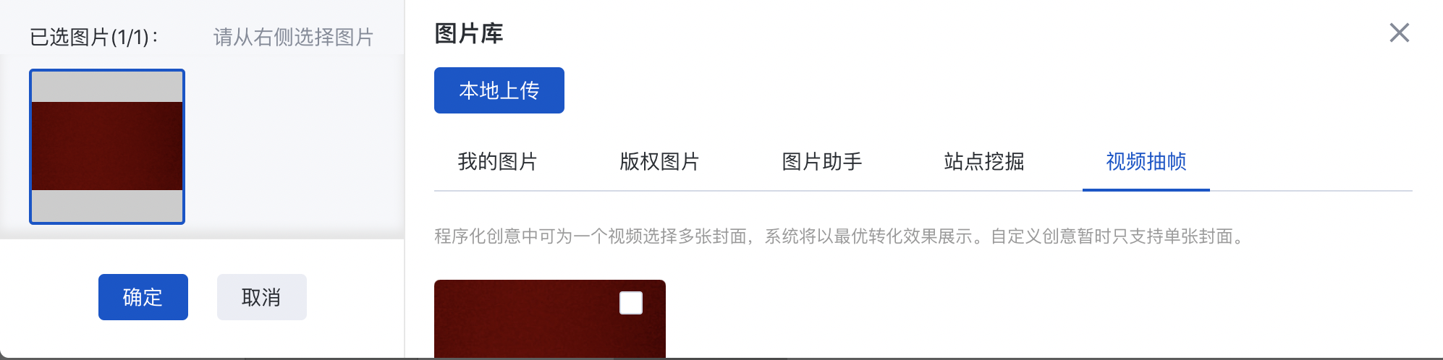
视频抽帧埋点
背景: 统计抽帧使用情况新增两个指标 —— 创意抽帧采纳率=采纳视频抽帧功能的创意数/创意总数；视频抽帧封面覆盖率=采纳视频抽帧推荐的图片数/新增封面使用数
89%

Slide 8
视频SDK使用流程优化
背景: 程序化、自定义视频物料, 只能选择16:9 9:16视频, 而且缺少对视频数据进行编辑的能力;
用户在上传视频前先按照规则处理，极大增大用户的使用成本;
收益: 整合feed投放端工具入口,简化客户选择视频作为创意的成本；
营销目标: 网站链接、应用下载、门店推广、电商店铺、小程序；
89%

Slide 9
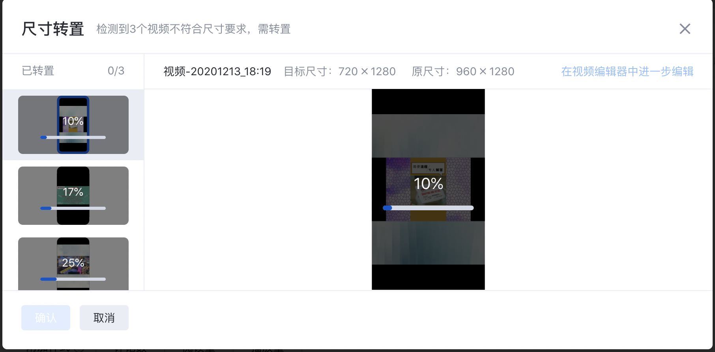
视频使用流程优化
89%

Slide 10
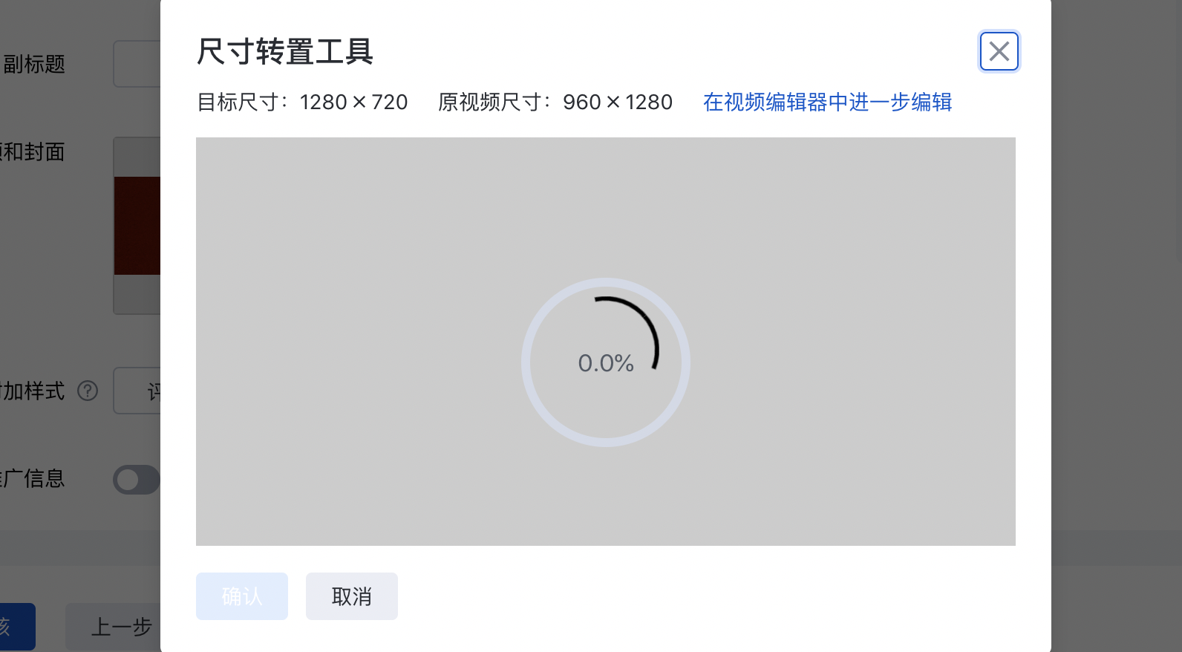
视频使用流程优化
89%

Slide 11
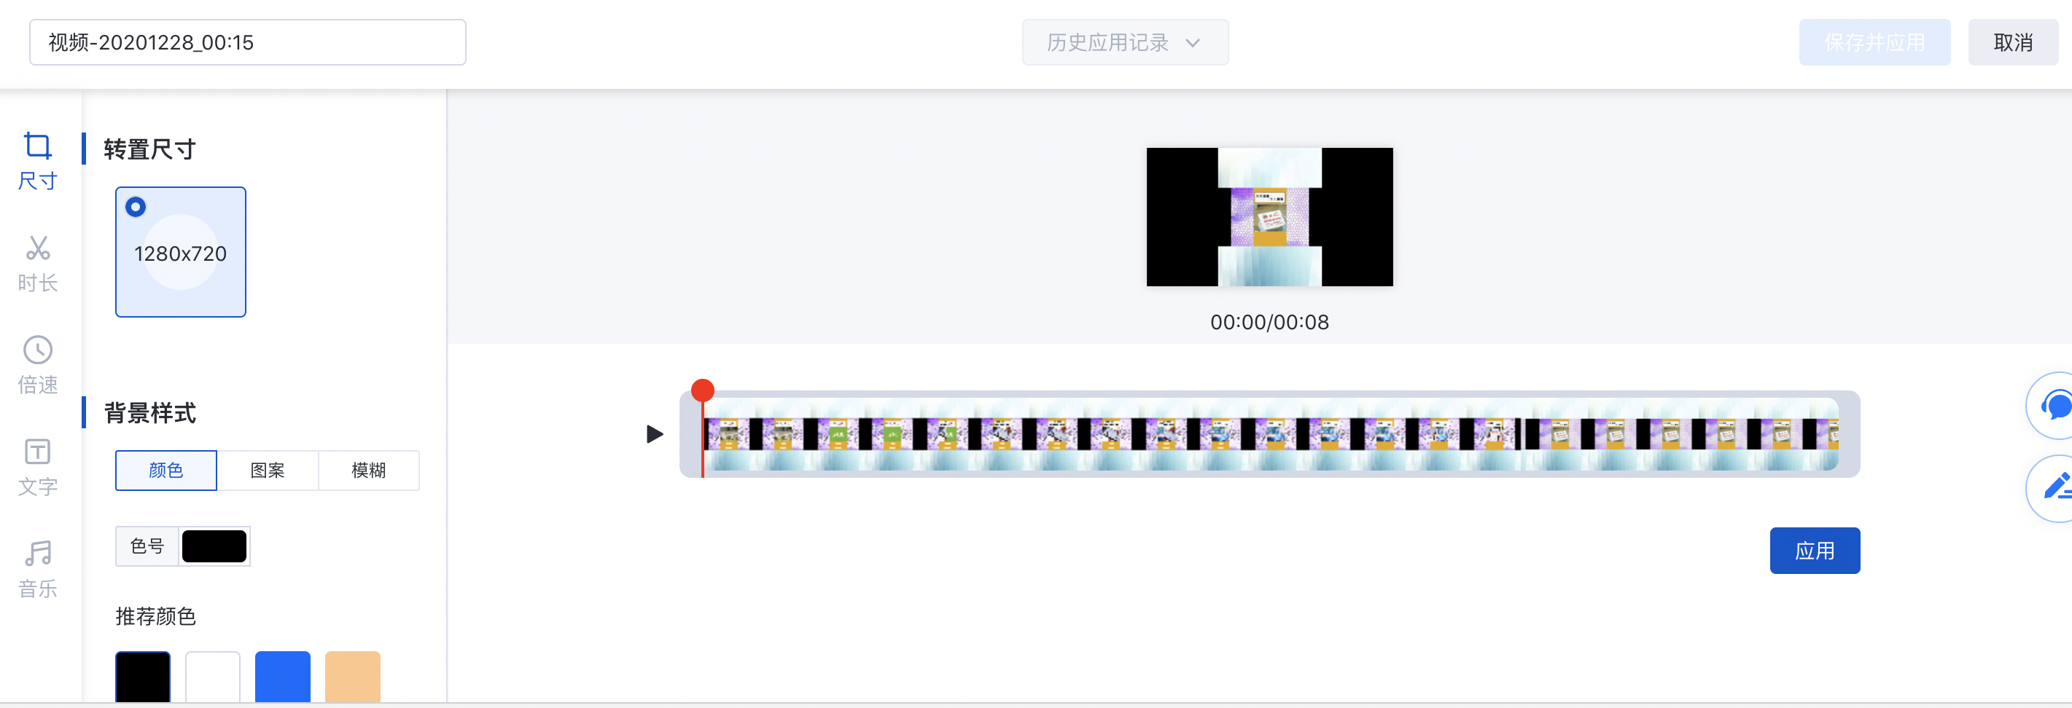
视频使用流程优化
89%

Slide 12
视频使用流程优化
原始逻辑:
89%
优化逻辑:
SDK -> 数据处理为一部分 规则尺寸为一部分, 其余的为 一部分；封装变化的部分(视频库sdk, 转置sdk, 编辑sdk)

Slide 13
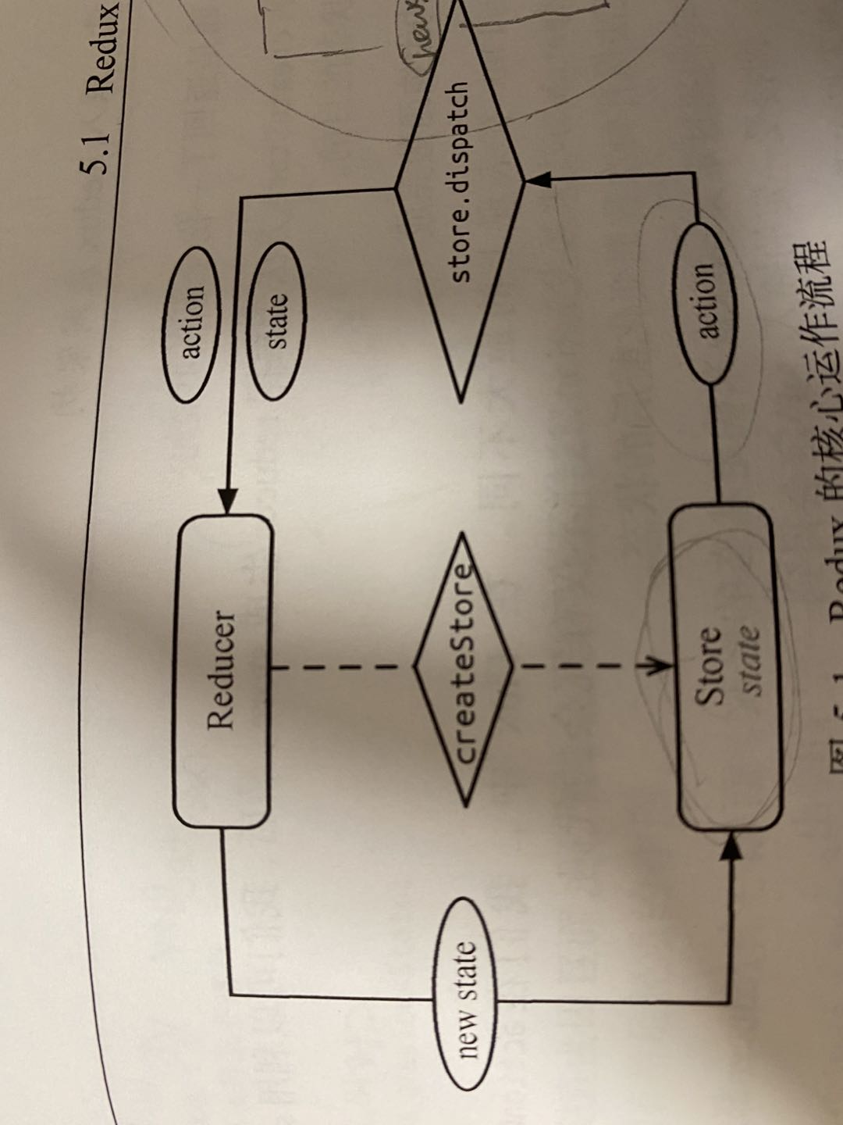
redux
89%

Slide 14
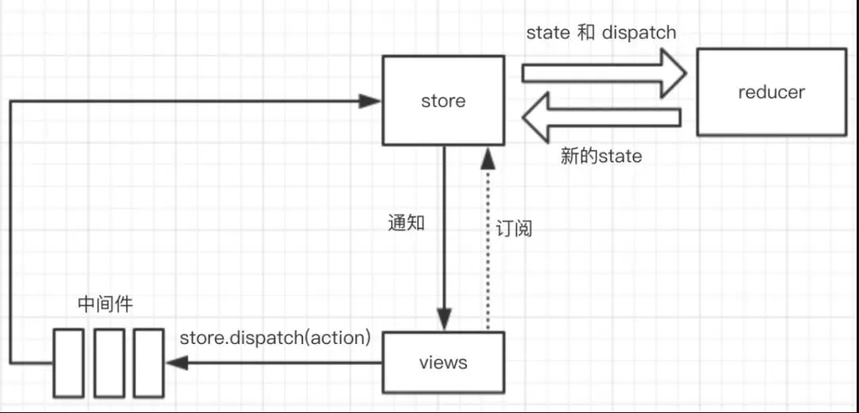
redux
89%

Slide 15
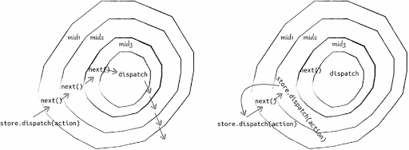
redux
89%

Slide 16

THANKS

